Slide 1
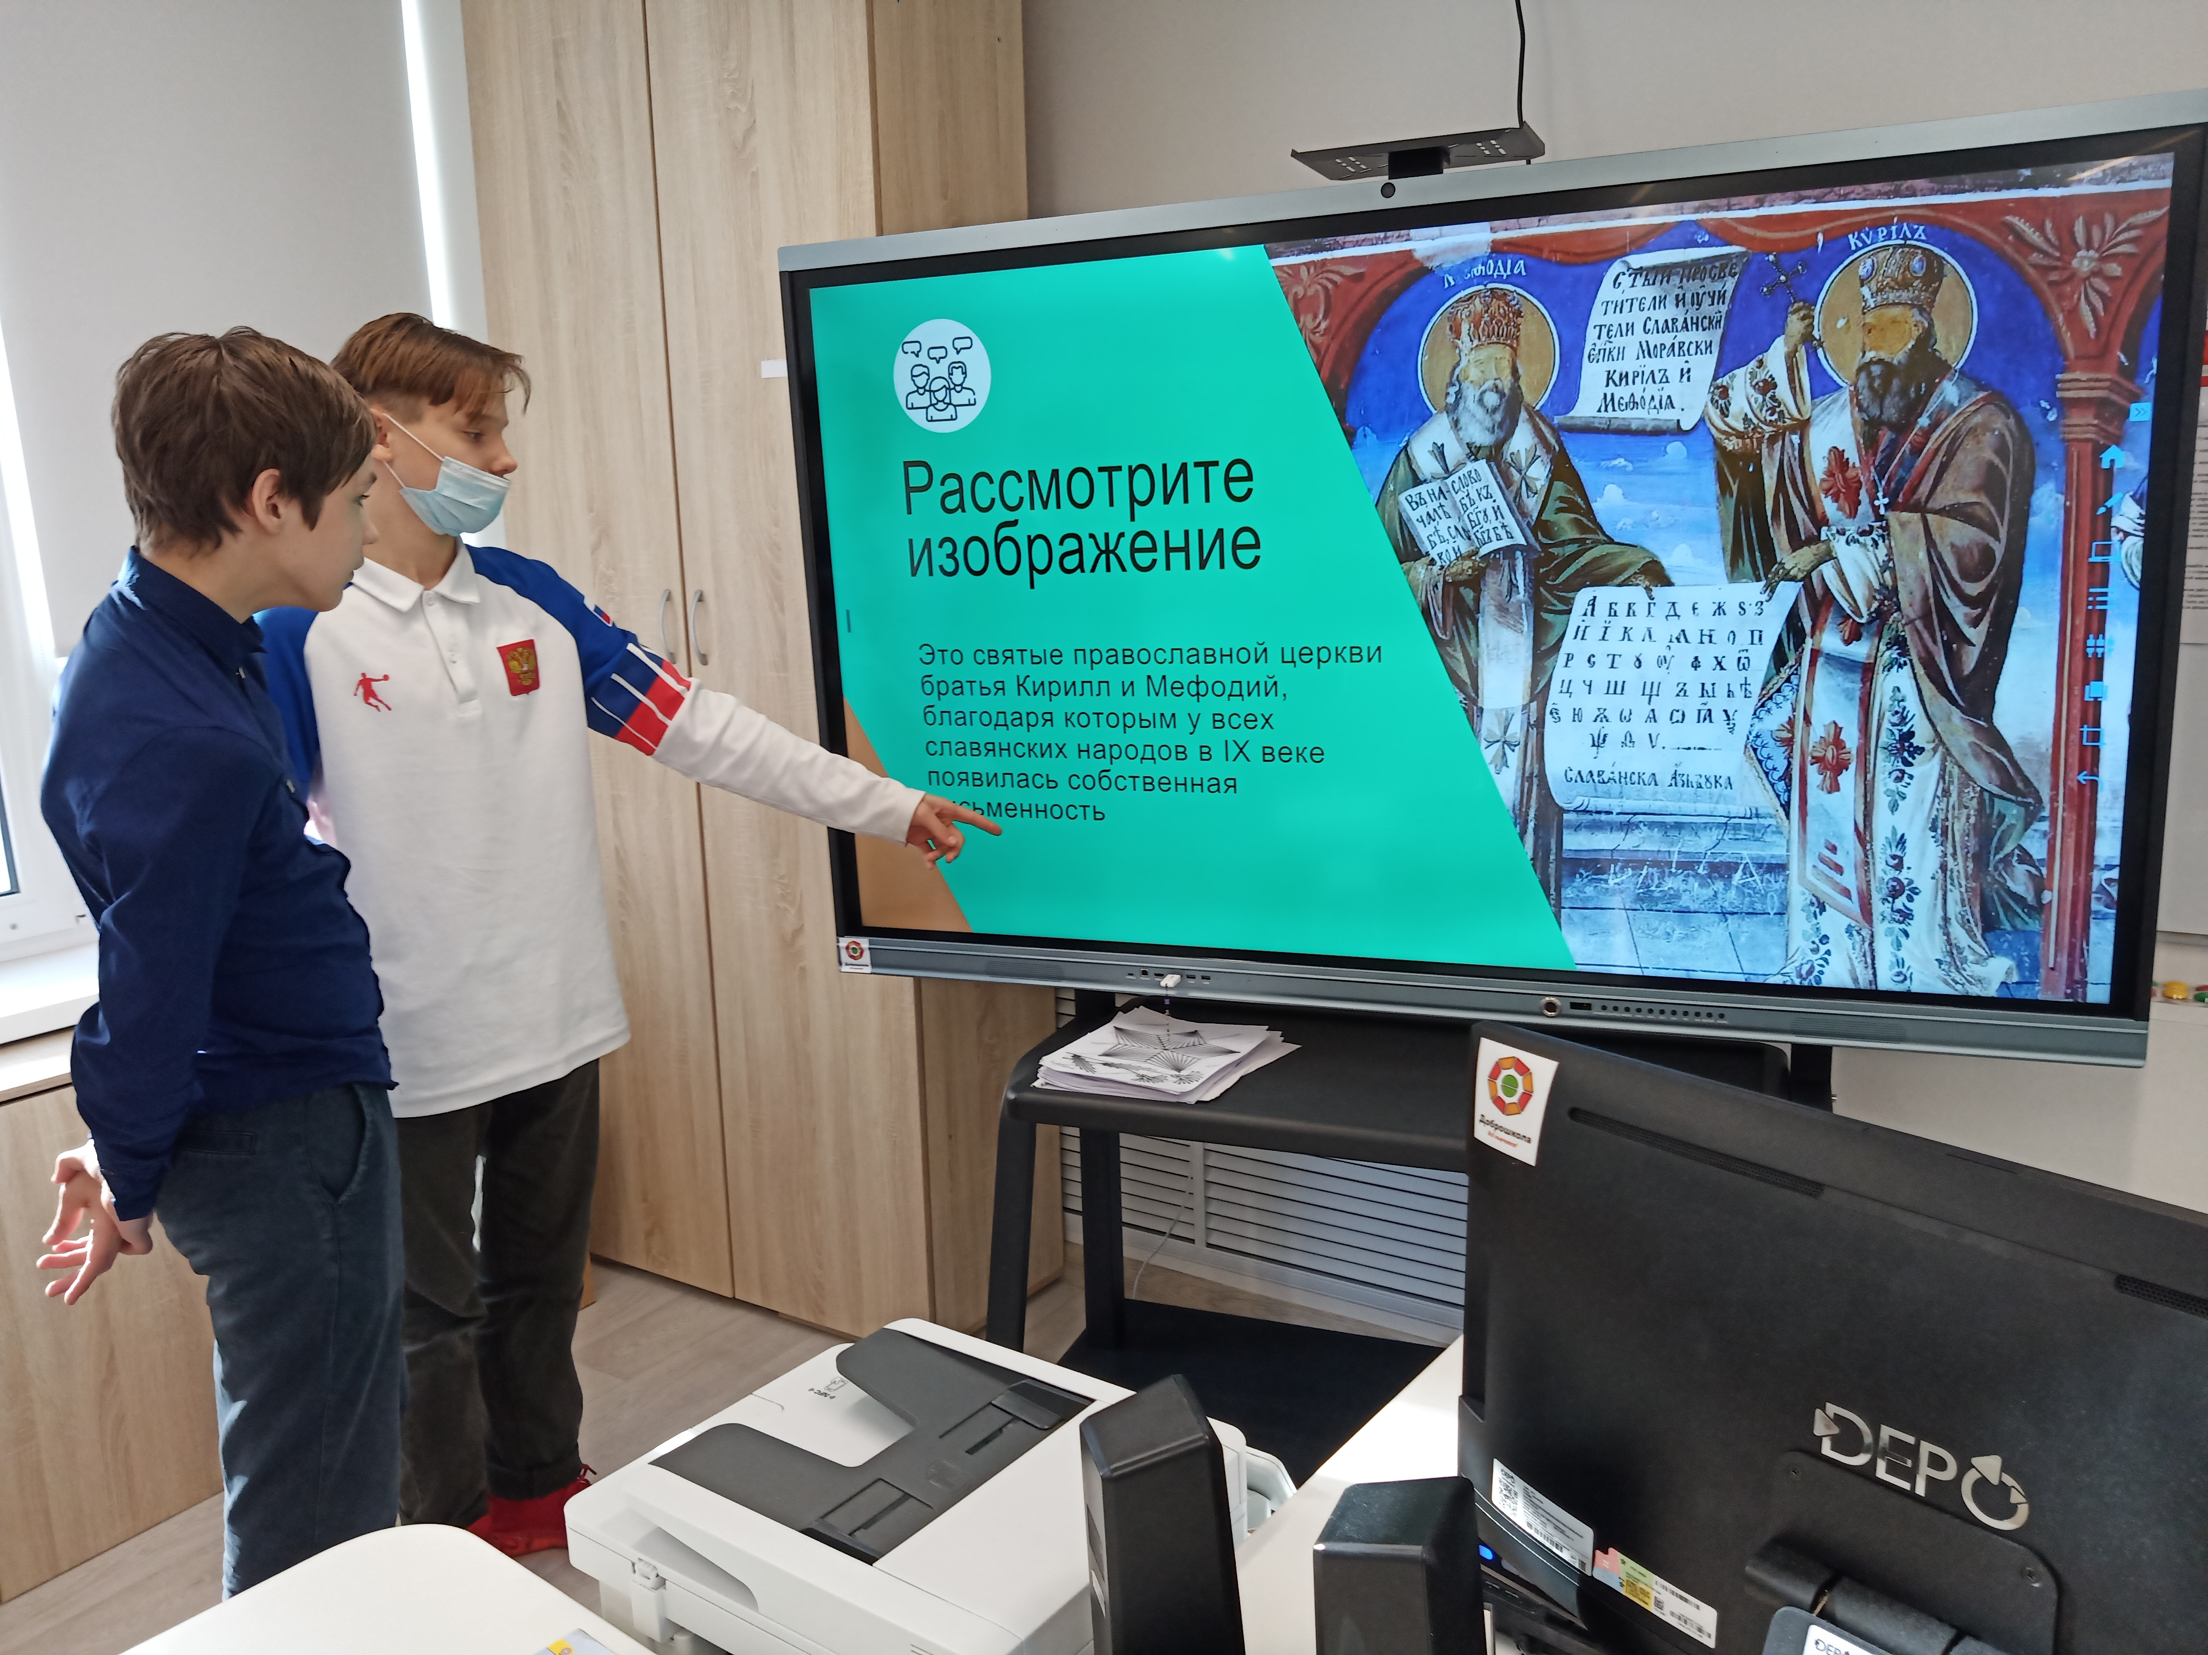
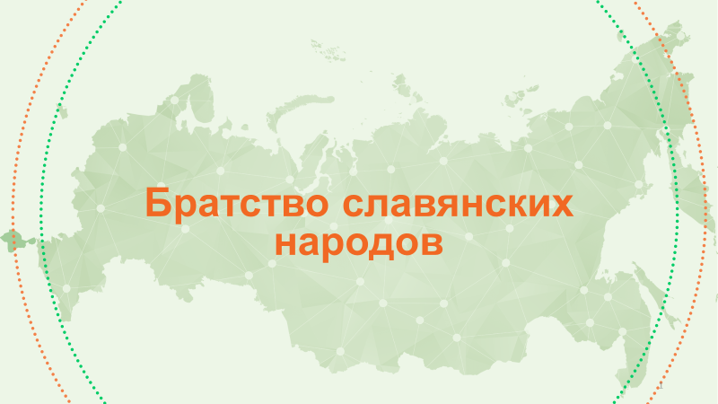
Электронная газета «Братство славянских народов»
В настоящее время мы являемся свидетелями событий новейшей истории, которые стали следствием политики разных государств в отношении нашей страны России и ближайшего нашего соседа и братского народа Украины.
16 марта в нашей школе учащиеся среднего звена провели урок истории «Братство славянских народов».
Ребята через памятники литературного и исторического наследия России, Белоруссии и Украины, рассмотрели вопросы:
1. Мы – родственные народы?
2. Какие причины привели от дружбы к противоречиям?
3. Фейки тоже оружие – как вычислить подделку?
4. Что сделано для установления мира на Донбассе?
Ответственные: Кружок «Нити времен»
Руководитель Борисенко М А

Slide 2
Словарь: Демилитаризация — принуждение к отказу от подготовки к войне, насильственным действиям с использованием оружия в отношении своих граждан.
Историческая справка.
21 февраля этого года Россия признала независимость Донецкой и Луганской народных республик, с которыми были заключены договоры о дружбе, сотрудничестве и взаимопомощи.
Вооруженные силы России не наносят никаких авиационных или артиллерийский ударов по городам Украины, мирному гражданскому населению ничего не угрожает.
Точечными ударами выводятся из строя военные базы с ракетами, самолётами, аэродромы и авиация украинской армии, оружейные склады.
Всем, кто добровольно сдаёт оружие и отказывается продолжать войну, оказывается уважительное отношение и помощь в отправке домой к своим семьям.

